Slide 1
Нравственно-патриотический национально-культурный познавательно-творческий проект «Масленица широкая».
Автор проекта: Егорова Светлана Анатольевна,
воспитатель

Slide 2
Цель проекта:
Воспитание патриотизма, основанного на русских
народных традициях
Разучивание русских народных игр и забав с элементами театрализации и ряжения
в старинные русские наряды
Развитие художественно-творческой деятельности дошкольников
Формирование сотрудничества детского сада, родителей и воспитанников в прививании детям любви к Родине, народным традициям
Развивать интерес к знанию истории своего народа.
3

Slide 3
Задачи Проекта:
познакомить с различными жанрами устного народного творчества.
развивать художественно – творческую деятельность дошкольников в рисовании городецкой росписи, обрядовой масляничной куклы, лепки дымковской игрушки.
разучивать русские народные игры и забавы с элементами театрализации и ряжения в старинные русские наряды.
повышать культурно-эстетический вкус через прослушивание музыкальных произведений, песен народных исполнителей.
- развивать взаимопонимание, дружеские качества через совместную деятельность в проекте, вызывать чувство радости от совместной деятельности и гордости за свою страну, ее культуру и традиции.

Slide 4
Проект проходил в три этапа:
1 этап: Подготовительный (информационно-накопительный):
Включает в себя сбор инфомации, подбор дидактического, иллюстративного, визуально-информационного материала, необходимого реквизита, костюмов для сюжетных игр и итогового мероприятия; материалов для практических занятий.
2 этап: Основной (организационно-практический):
Полностью расписанный план действий на всю неделю с понедельника по пятницу, с подвижными, игровыми видами деятельности, образовательными и творческими занятиями, досуговой деятельностью.
3 этап: Заключительный
Проведение итогового мероприятия, создание книги рецептов от родителей, презентация сборника семейных рецептов.

Slide 5
Результаты реализации проекта
Выставка рисунков «Госпожа Масленица»;
Презентация сборника семейных рецептов «Блинный пир на весь мир»
Совместный праздник детей и их родителей «Волшебный ларец и Широкая Масленица»

Slide 6
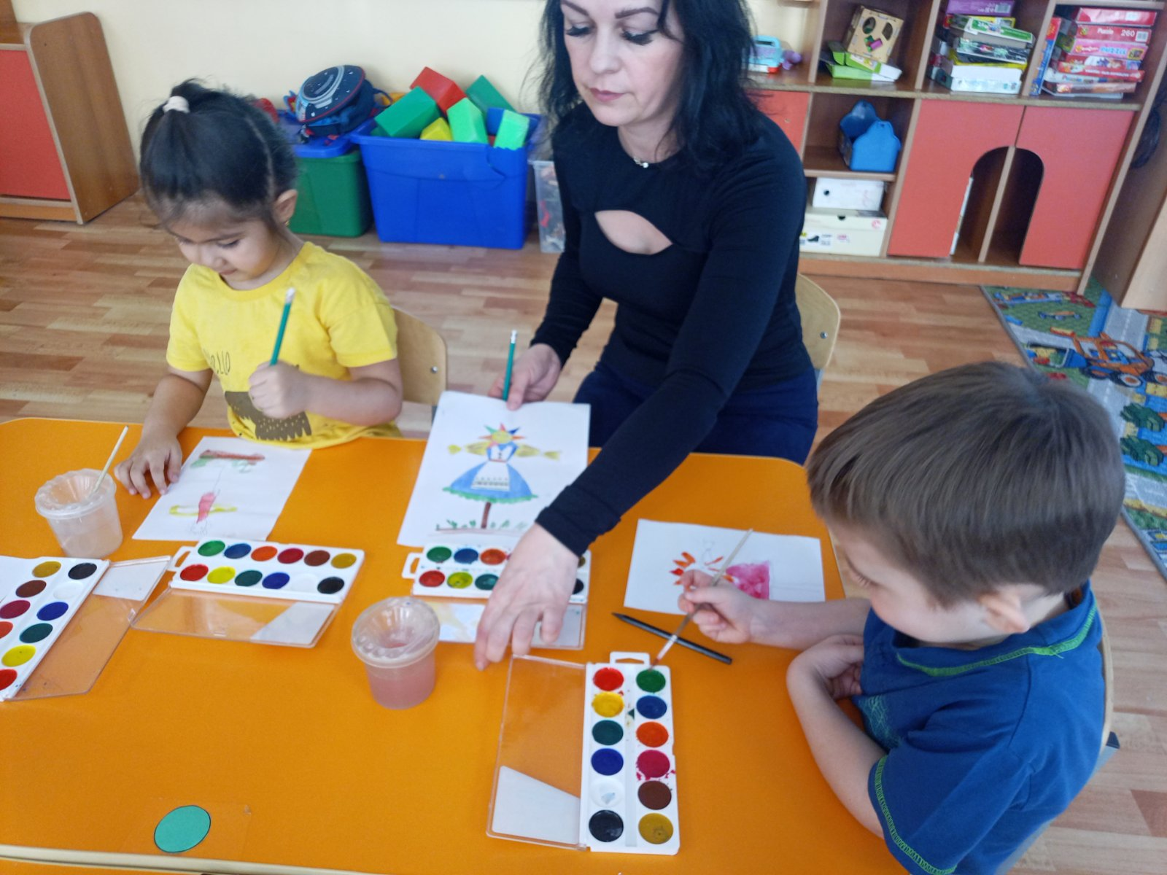

Slide 9
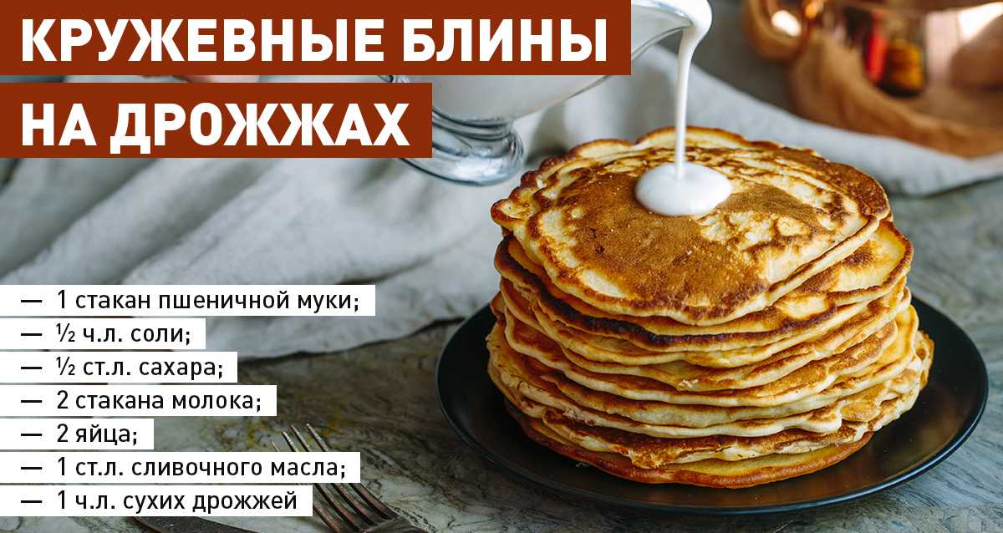
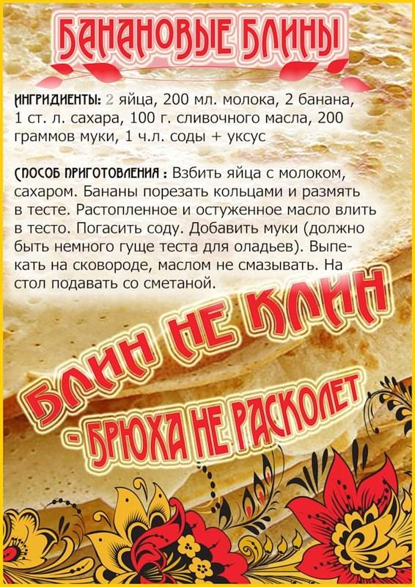
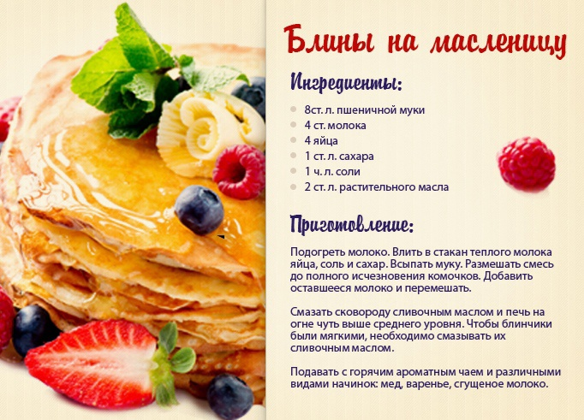

Slide 10
